Slide 1
Cosmoeducando
Evolución estelar

Slide 2
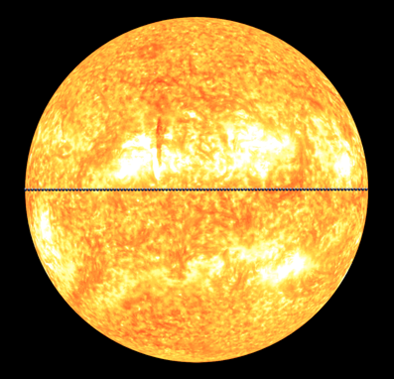
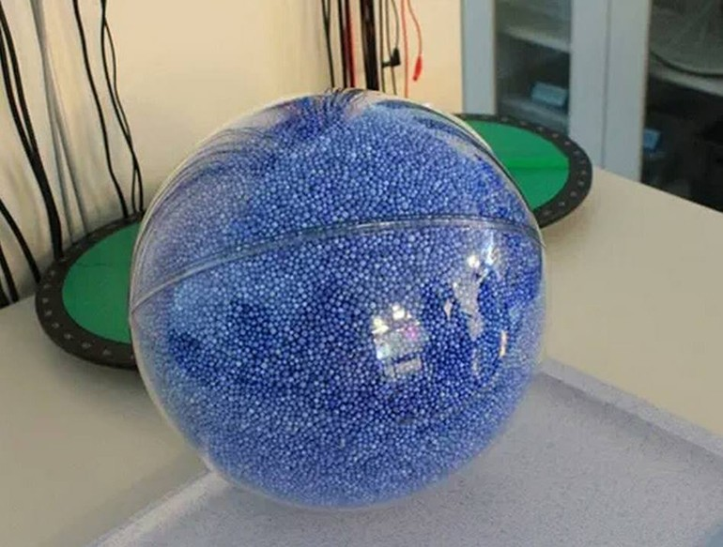
Conociendo nUestro Sol
¿Cómo de grande crees que es el Sol?
El tamaño real del Sol es de 1,4 millones de km (en diámetro).
¡¡Esto equivale a 108 Tierra alineadas a lo largo del disco solar!!
¡En volumen equivale a 1.303.782 veces el volumen de la Tierra!

Slide 3
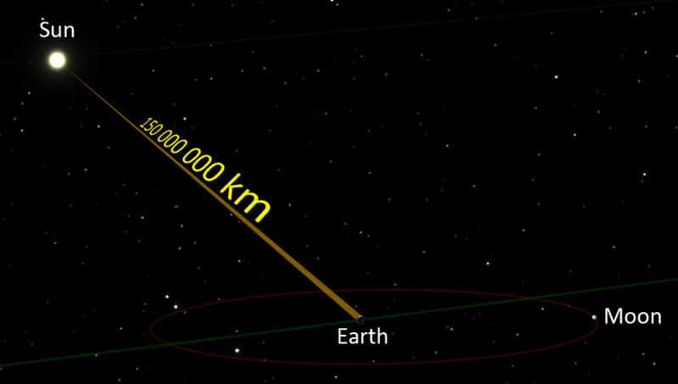
Conociendo nUestro Sol
¿Cómo de lejos está el Sol de nosotros?
El Sol se situa a 150 millones de km de nosotros.
Esta distancia la definimos como una Unidad Astronómica (UA).

Slide 4
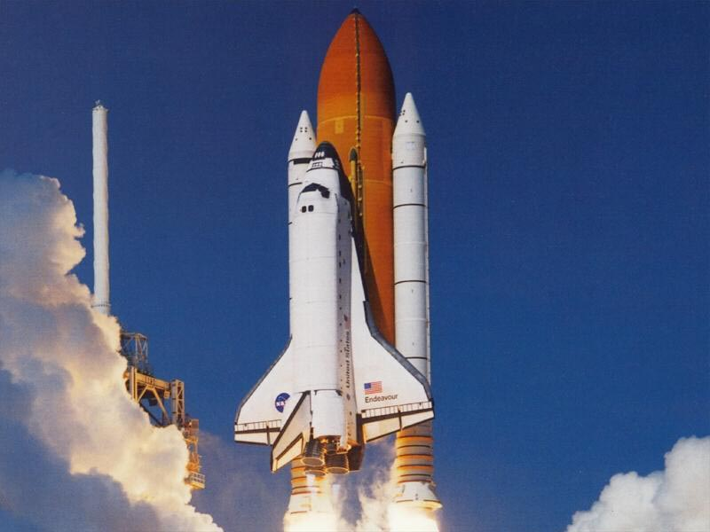
Conociendo nUestro Sol
¿Cómo de lejos está el Sol de nosotros?
En avión a 900 km/h tardaríamos ~ 19 años en llegar.
¿Cómo de lejos está el Sol de nosotros?
En cohete espacial a 60.000 km/h tardaríamos ~ 100 días en llegar.

Slide 5
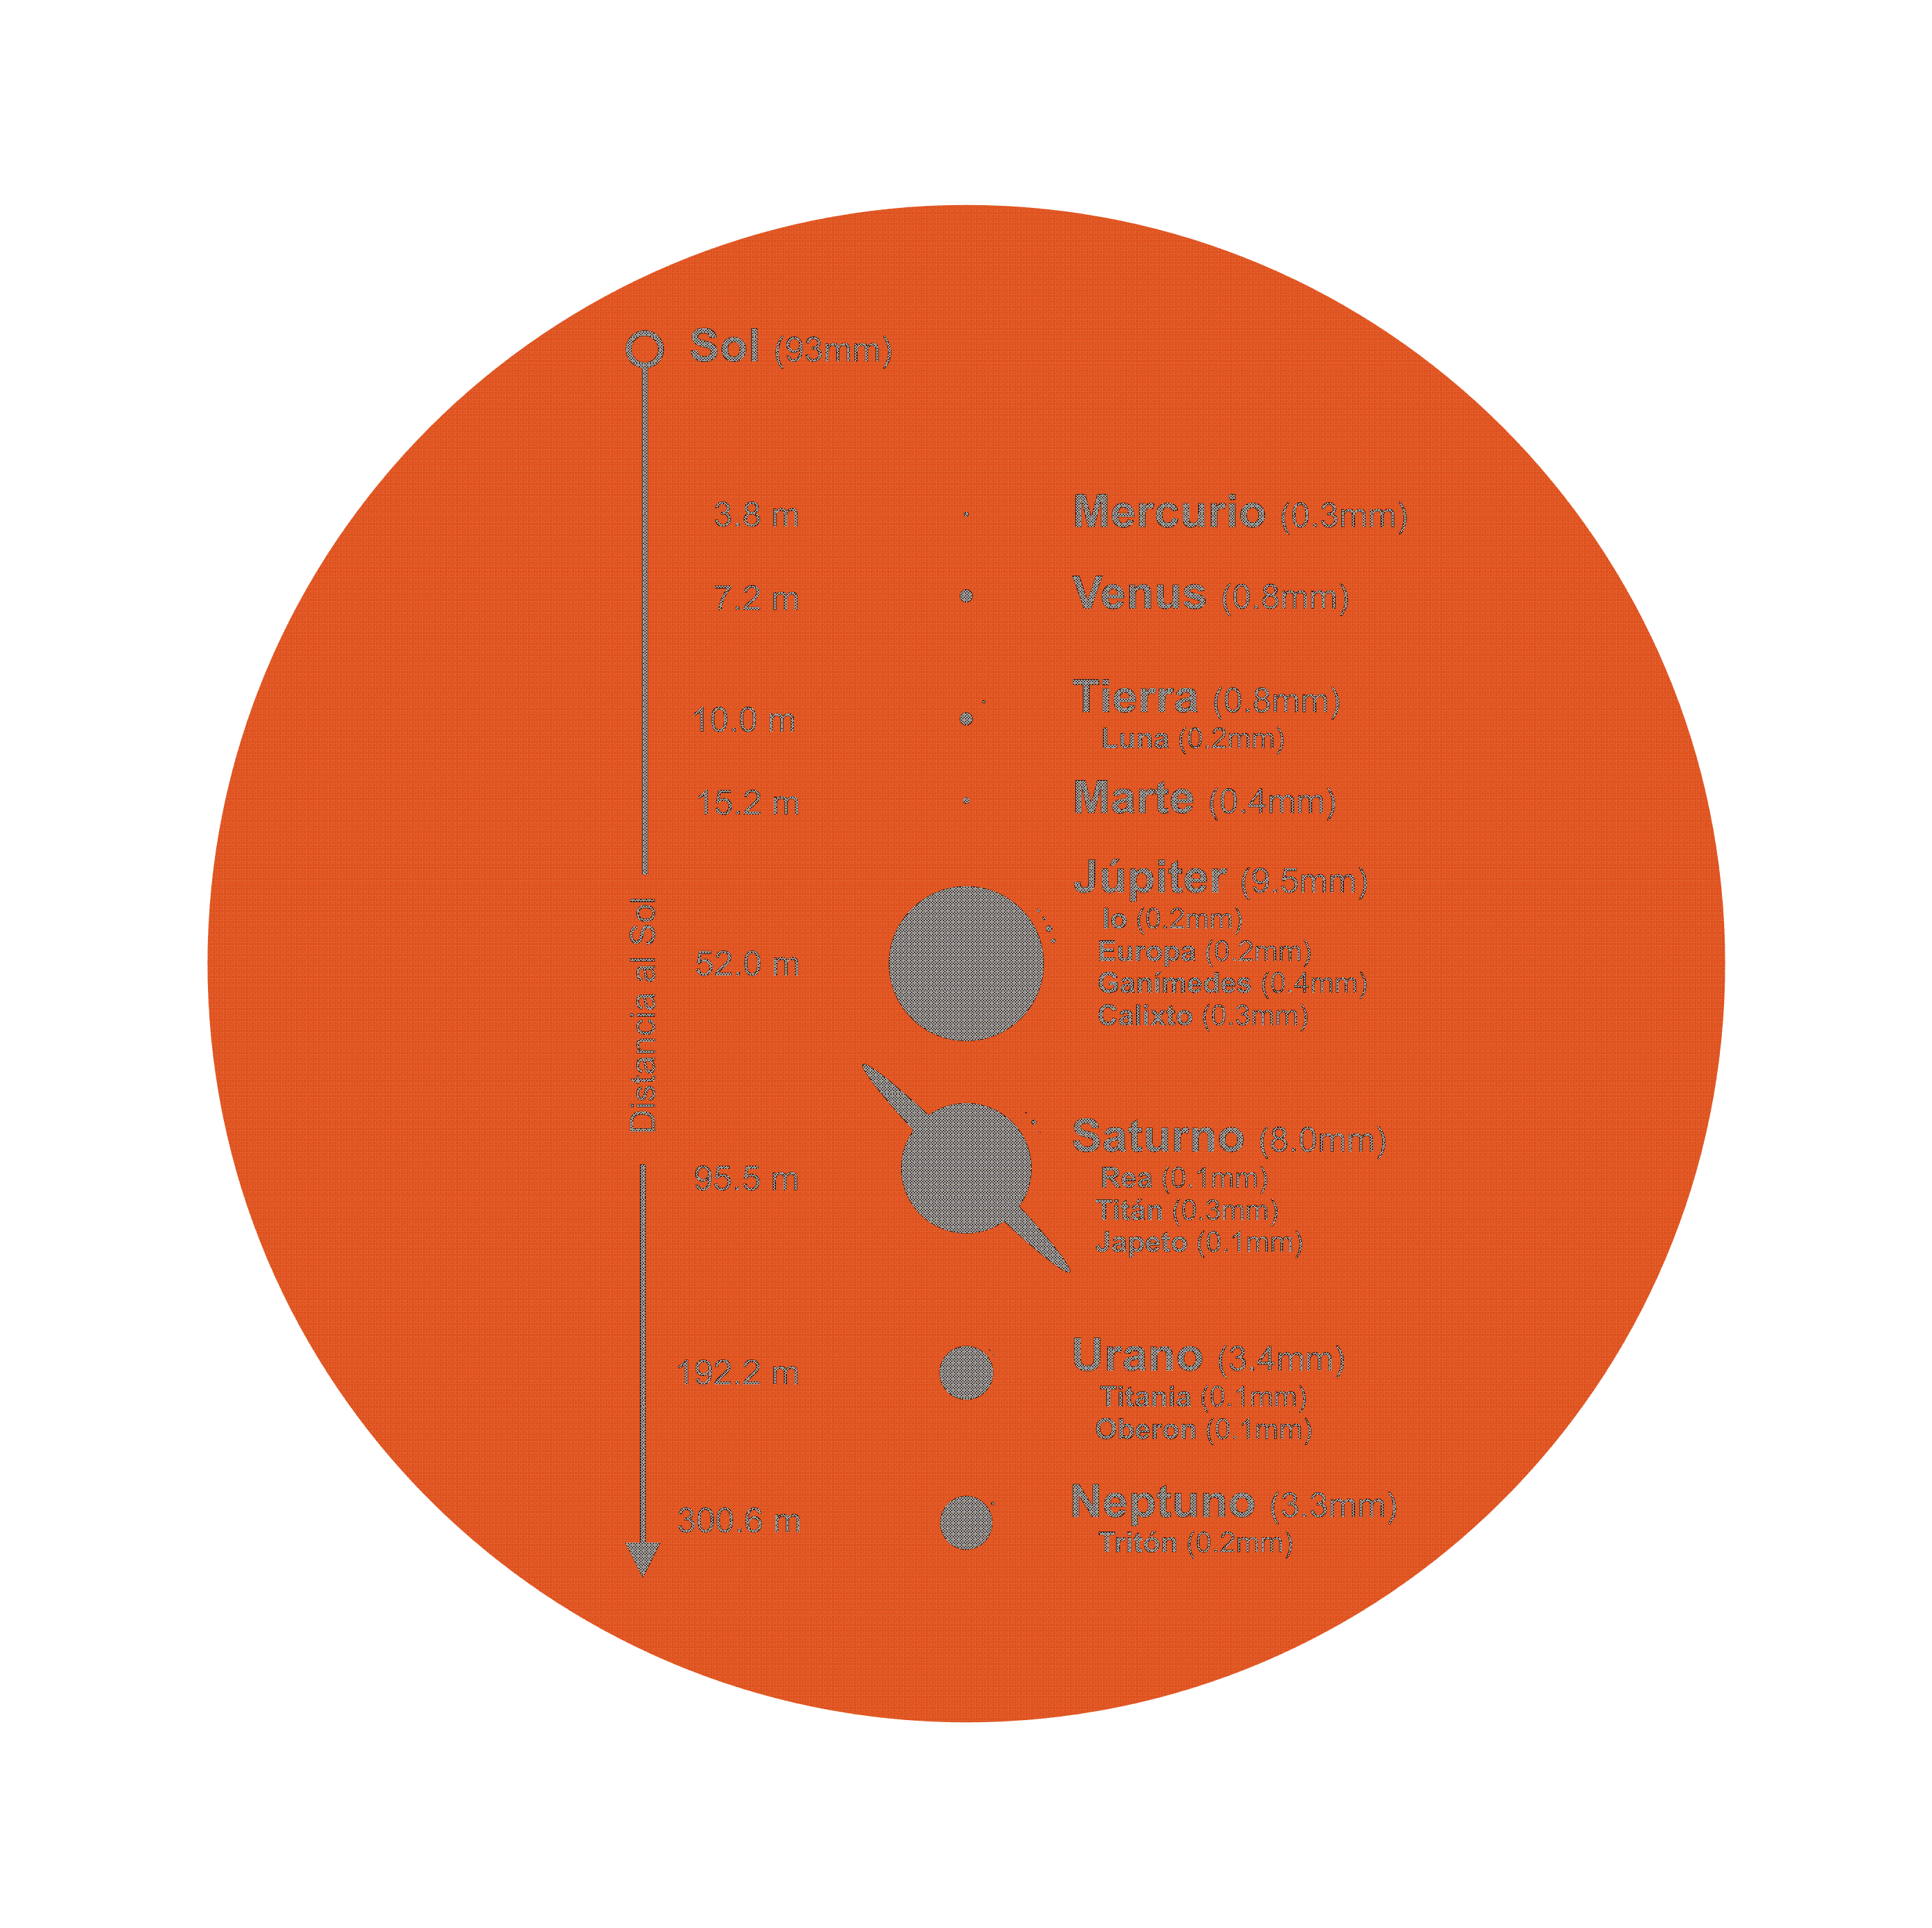
El Sol…
…la estrella más cercana
Sistema Solar a escala 1: 15.000.000.000
10 metros : 1 Unidad Astronómica)
Velocidad de la luz a escala: 2 cm/s

Slide 6
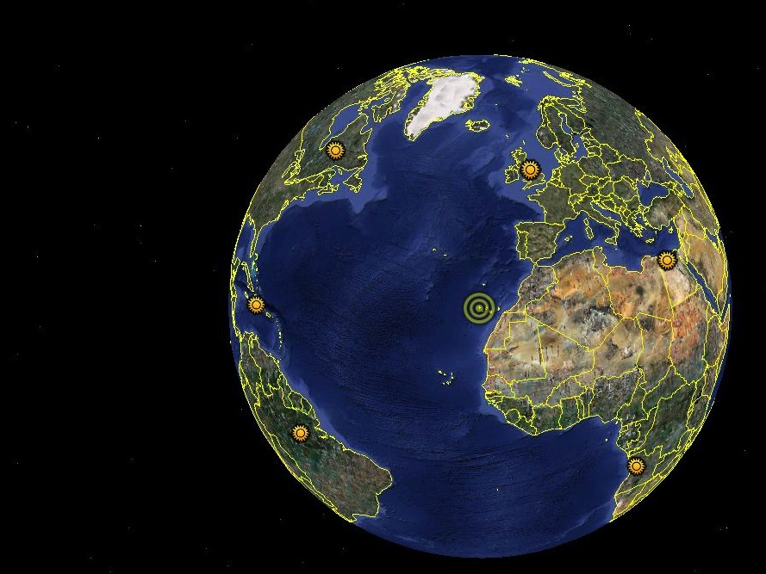
El Sol
y las 10 estrellas
más cercanas…
(a escala 1: 15.000.000.000)
1. Alfa Centauri a 2.650 km: Reino Unido
2. Estrella de Barnard a 3.800 km: Egipto
3. Wolf-359 a 4.900 km: Angola
4. Lalande-21185 a 5.200 km: Brasil
5. Sirio a 5.400 km: Cuba
6. Luyten 726-8 a 5.500 km: Canadá

Slide 7
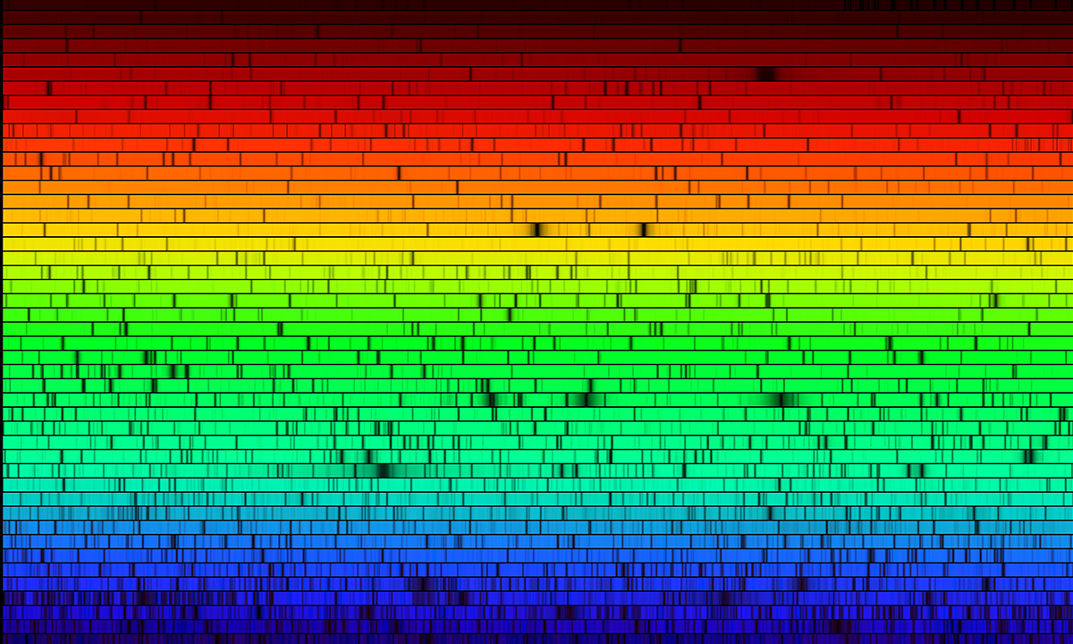
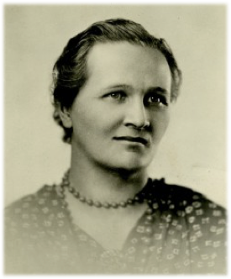
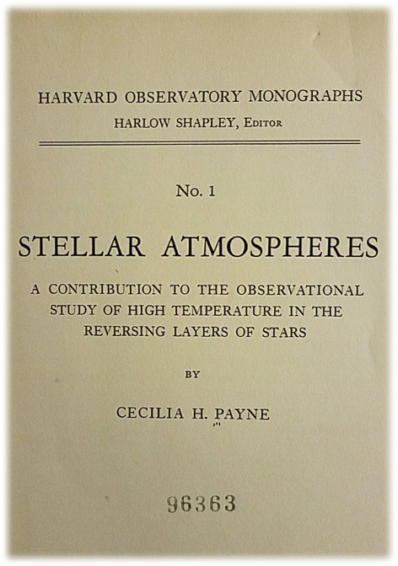
¿De Qué están hechas las estrellas?
Elemento | %
Hidrógeno | 73,46
Helio | 24,85
Oxígeno | 0,77
Carbono | 0,29
Hierro | 0,16
Azufre | 0,12
Neón | 0,12
Nitrogéno | 0,09
Silicio | 0,07
Magnesio | 0,05
El Sol está hecho fundamentalmente de Hidrógeno y Helio. También posee trazas de otros elementos más complejos y pesados.
La primera evidencia de la existencia del Helio la observó Pierre Janssen durante un eclipse solar total en Guntur, India, el 18 de agosto de 1868.
En 1925 Cecilia Payne confirmó que tanto el Sol, como el resto de las estrellas, está compuesto principalmente por Hidrógeno y Helio, siendo el primero mucho más abundante.
¡Estableció así que ese elemento era el más abundante del Universo!
Cecilia Payne

Slide 8
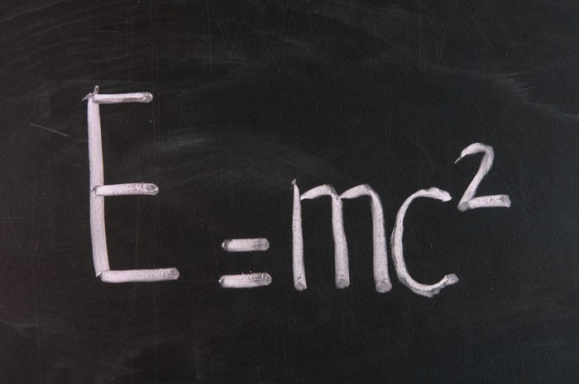
¿Por qué brillan las estrellas?
Por reacciones nucleares que ocurren en su núcleo. Al fundirse los átomos de Hidrógeno para formar Helio, se libera energía.
Esto es porque la masa de un átomo de Helio es menor que la masa de los 4 átomos de Hidrógeno necesarios para su formación. La diferencia en masa (del 0.7%) se transforma en energía.
¡Es la famosa ecuación del Einstein!

Slide 9
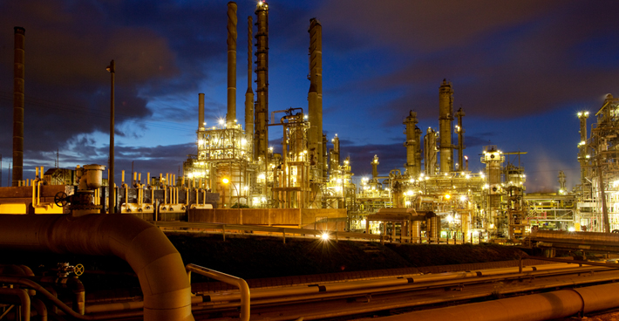
¿Cuánto brilla una estrella tipo Sol?
En un segundo el Sol produce más energía que toda la energía producida por la humanidad en su historia.

Slide 10
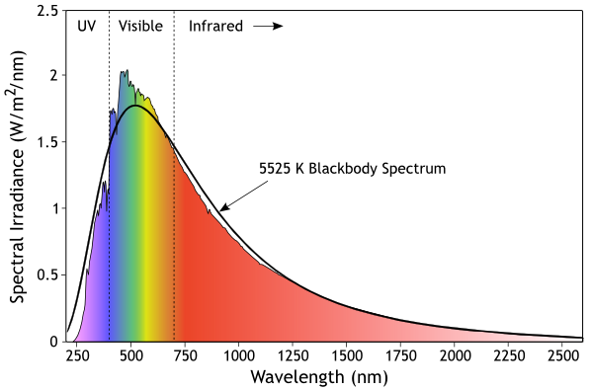
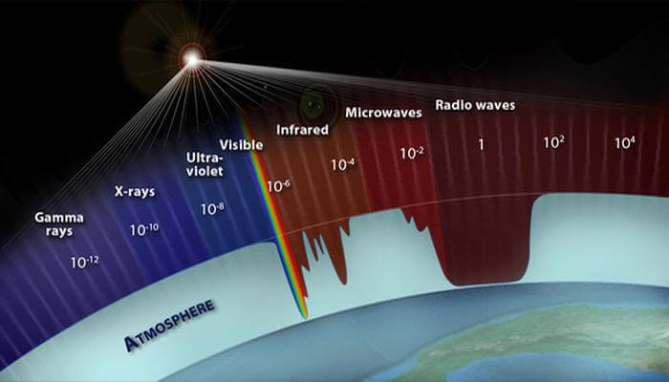
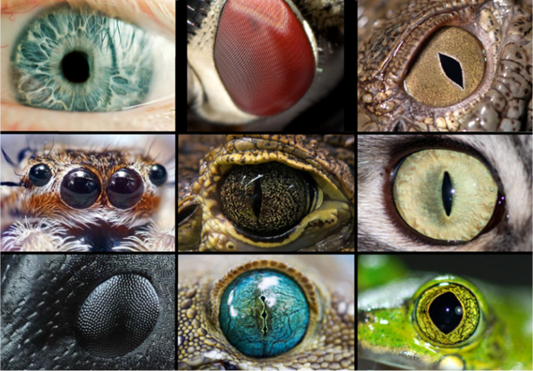
La Luz de Las estrellas
¿Cómo es la luz que recibimos del Sol?
La mayor parte es lo que llamamos luz visible, la que nuestros ojos humanos se han adaptados biologicamente para “ver”.
Hay animales que pueden ver en Ultravioleta (ratones, abejas, gatos) o Infrarrojo (peces, serpientes), ya que también nos llega radiación de ese tipo del Sol.

Slide 11
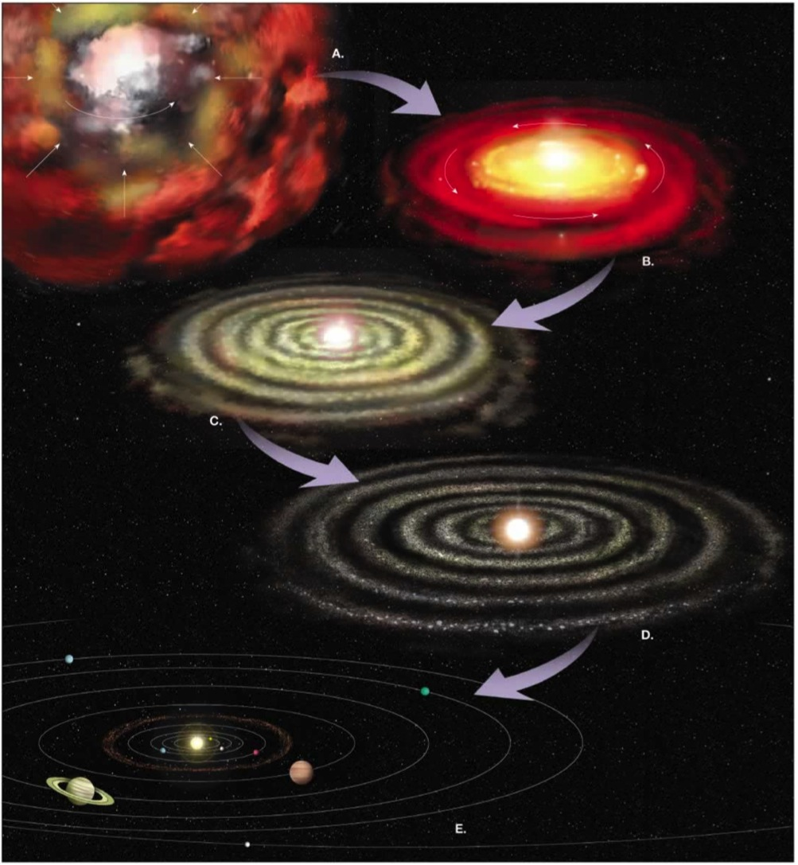
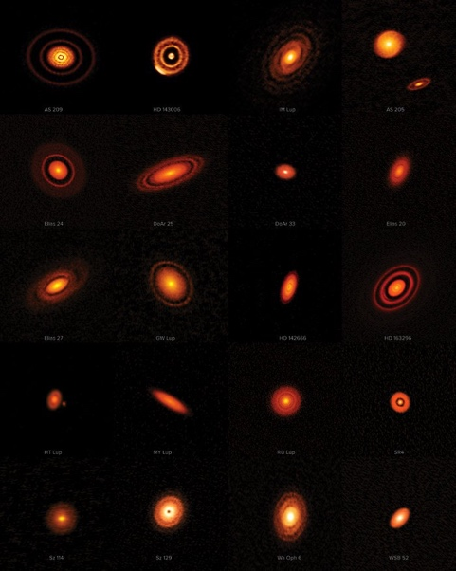
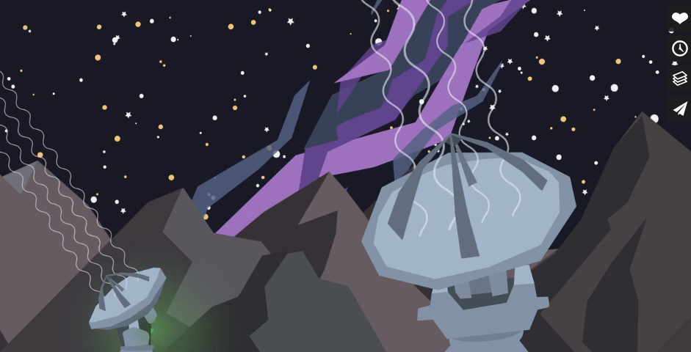
¿Cómo se forman Las estrellas?
https://vimeo.com/232842454

Slide 12
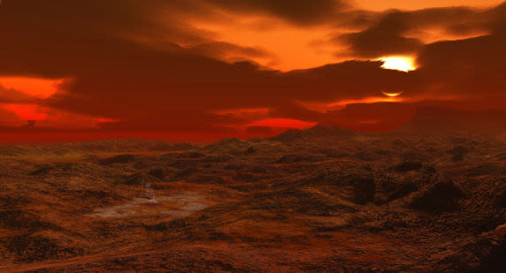
Conociendo nUestro Sol
¿Cómo de viejo es el Sol? ¿Cuánto le queda por vivir?
Pero mucho antes de eso, en unos mil millones de años, el brillo del Sol aumentará un 10%.
El exceso de calor hará que el agua se evapore más y acabe en la atmósfera, lo que actuará como gas de efecto invernadero y atrapará aún más calor, acelerando la evaporación.
Llegará un momento en el que el proceso drene completamente el agua del planeta.

Slide 13
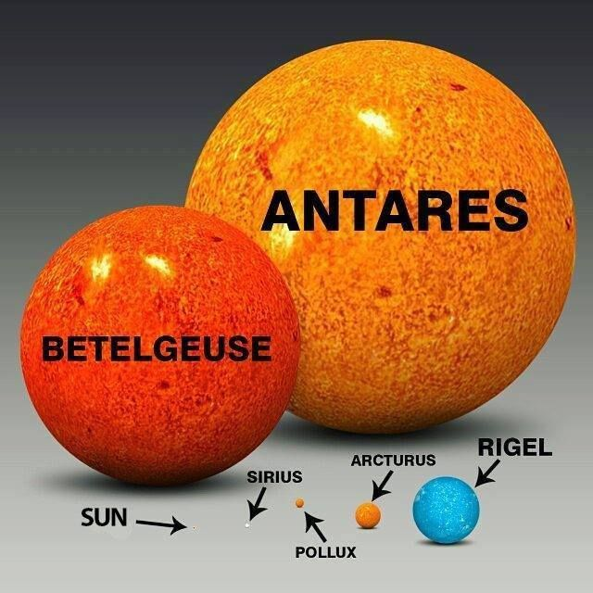
¿Son todas las estrellas iguales?
El Sol es una estrella intermedia, hay estrellas que son mucho más grandes (y también más pequeñas).
Las gigantes rojas pueden alcanzar tamaños espectaculares, como Betelgeuse, en la constelación de Orión. Tiene un tamaño similar a la órbita de Júpiter (800 millones de km).

Slide 14
Conociendo nUestro Sol
https://www.youtube.com/watch?v=GoW8Tf7hTGA

Slide 15
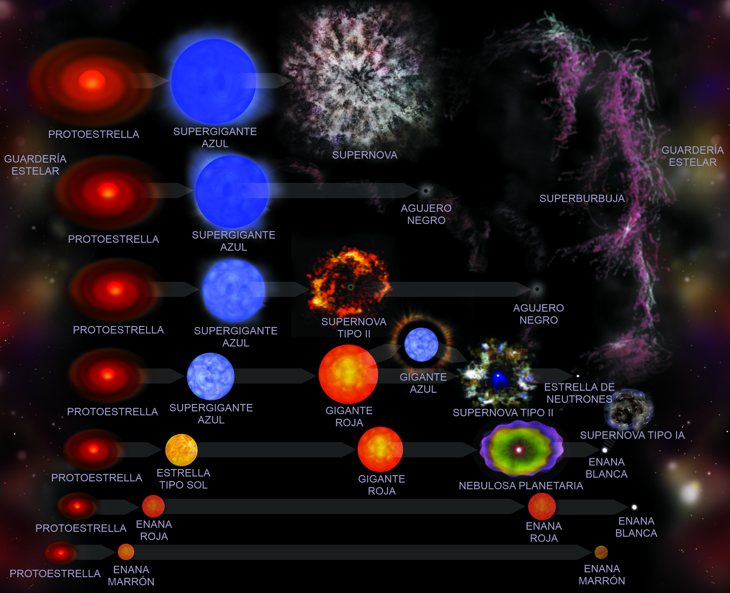

Slide 16
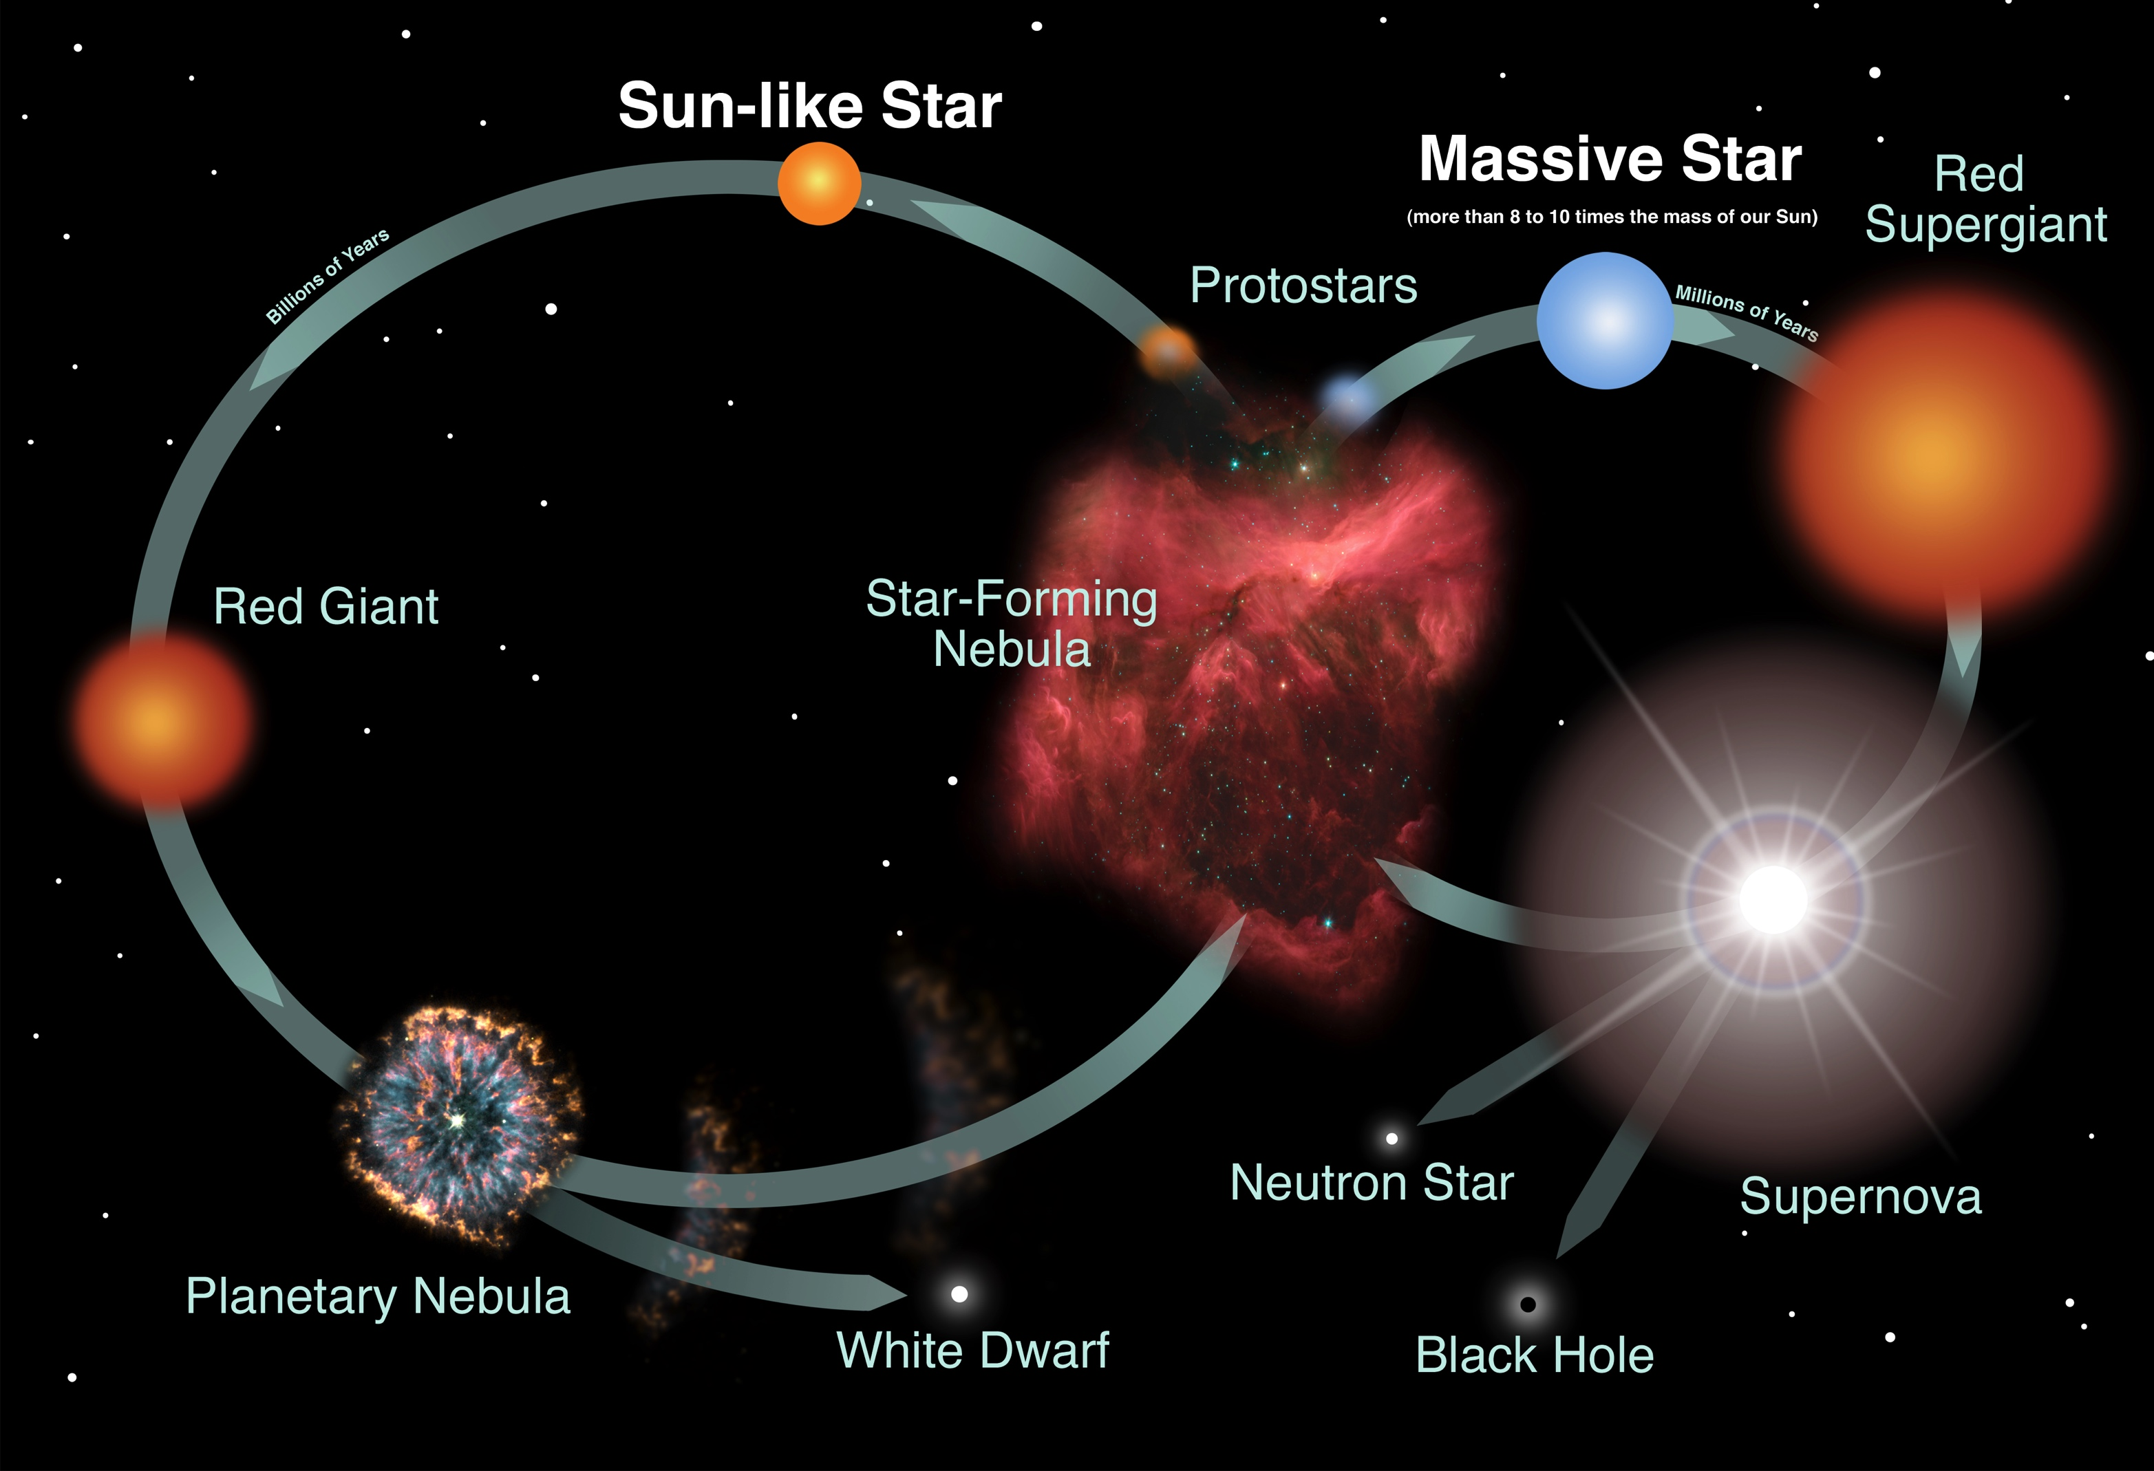

Slide 17
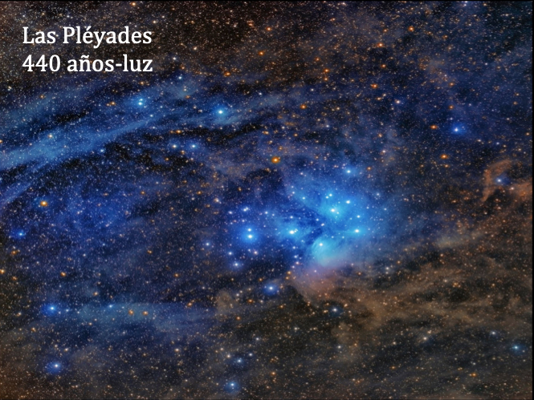
Las Pléyades
440 años-luz
Notes:
50 millones de años solo, todavía envueltas en el gas y polvo que las vio nacer??

Slide 18
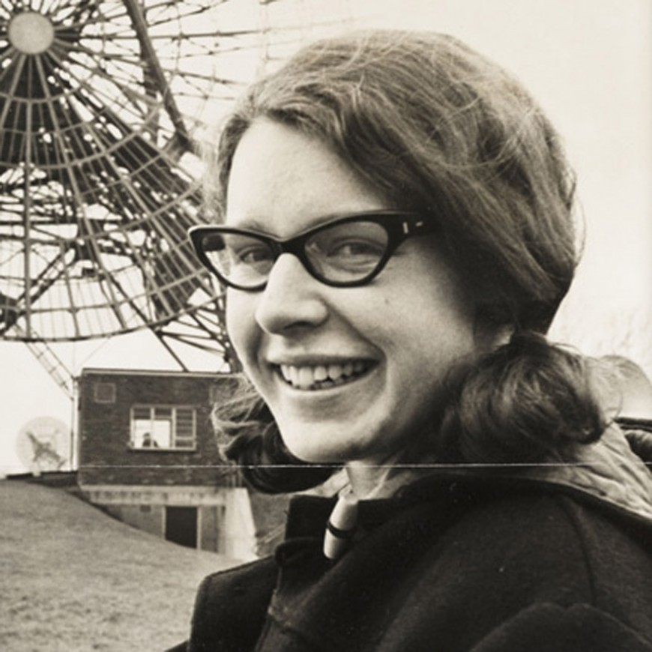
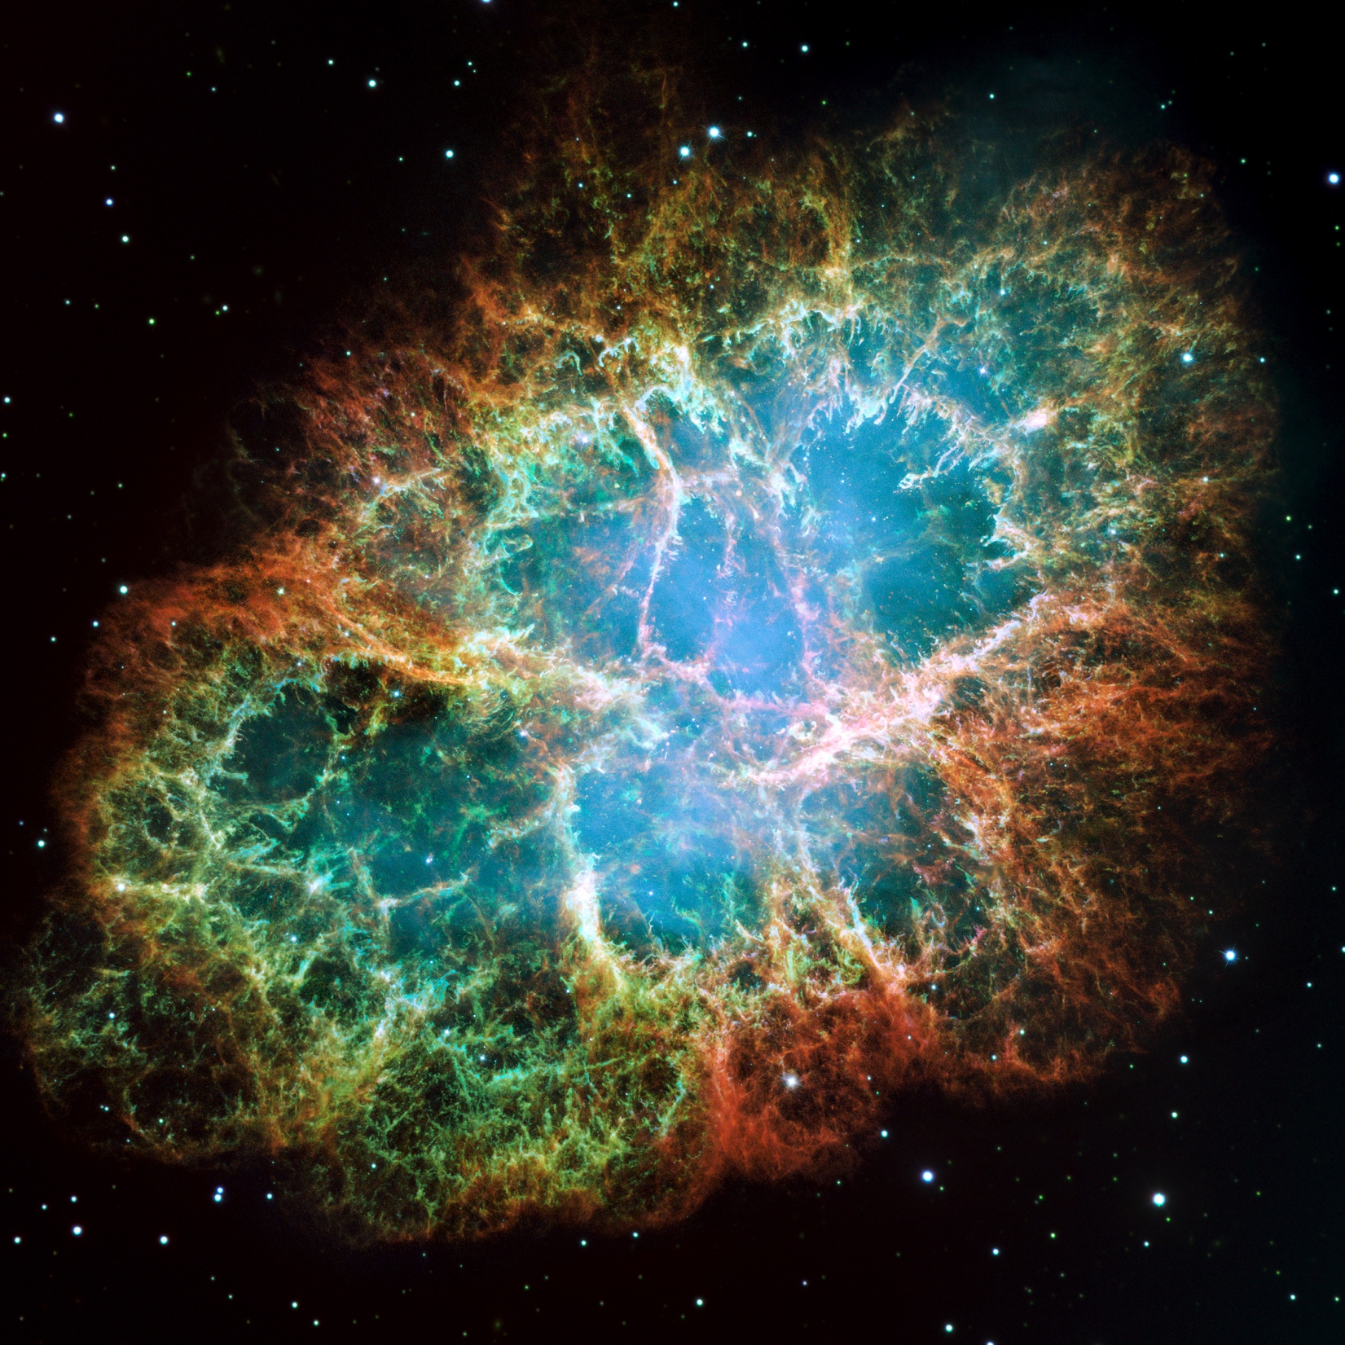
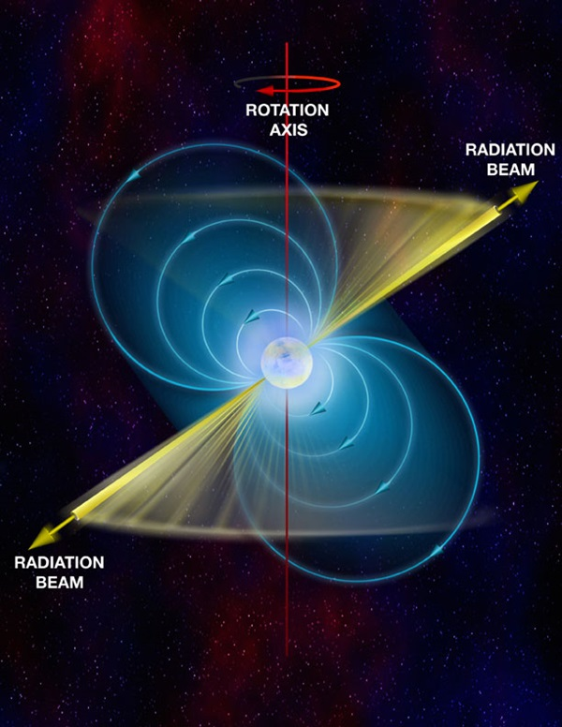
Supernovas & Púlsares
Jocelyn Bell

Slide 19
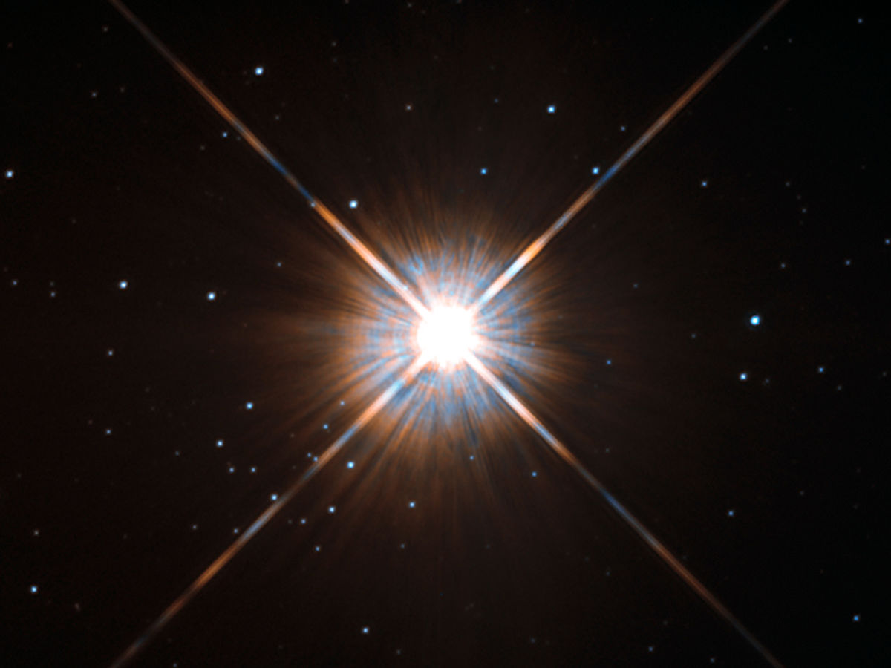
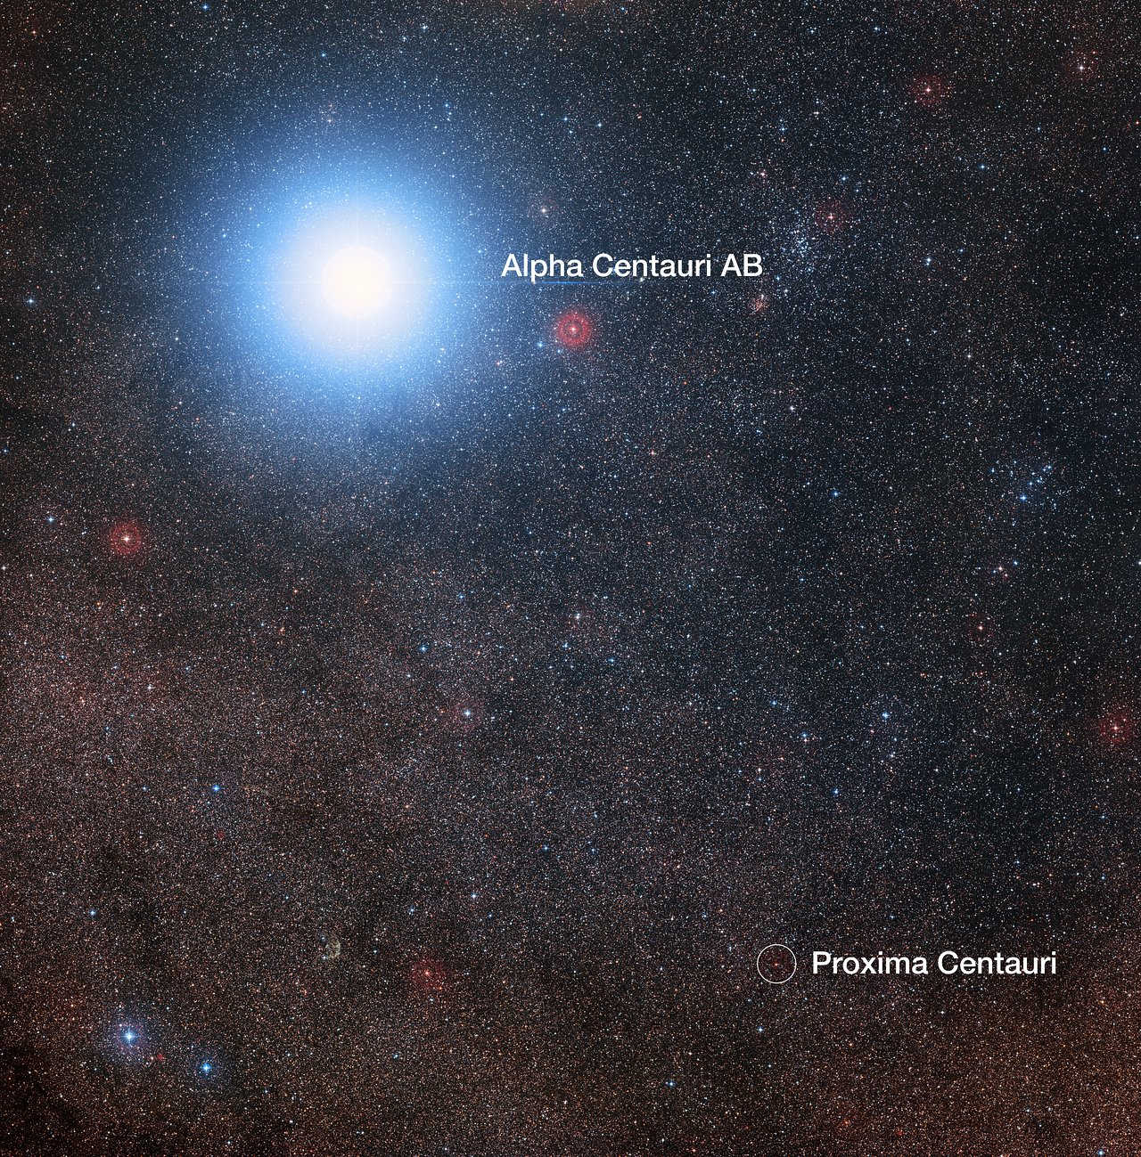
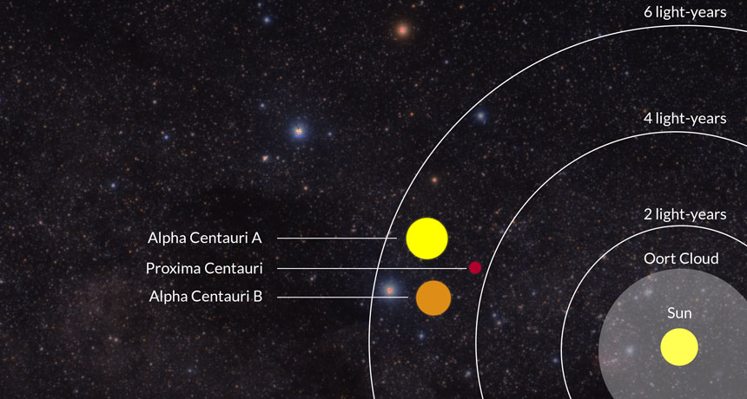
Próxima Centauri
4,2 años-luz,
~80.000 años

Slide 20
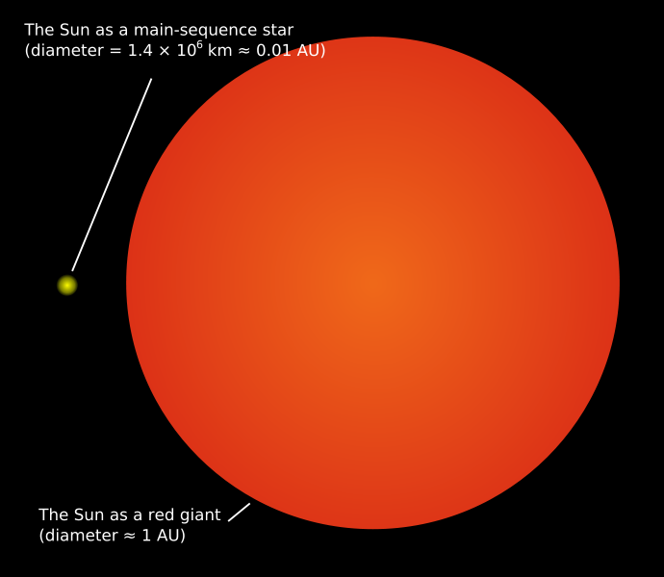
¿Cómo viven las estrellas?
¿Cómo de viejo es el Sol? ¿Cuánto le queda por vivir?
El Sol nació aproximadamente hace 4.500 millones de años, de una nube de polvo y gas gigantesca.
En otros 5.000 millones de años se convertirá en una gigante roja, debido a cambios físicos en su interior.

Slide 21
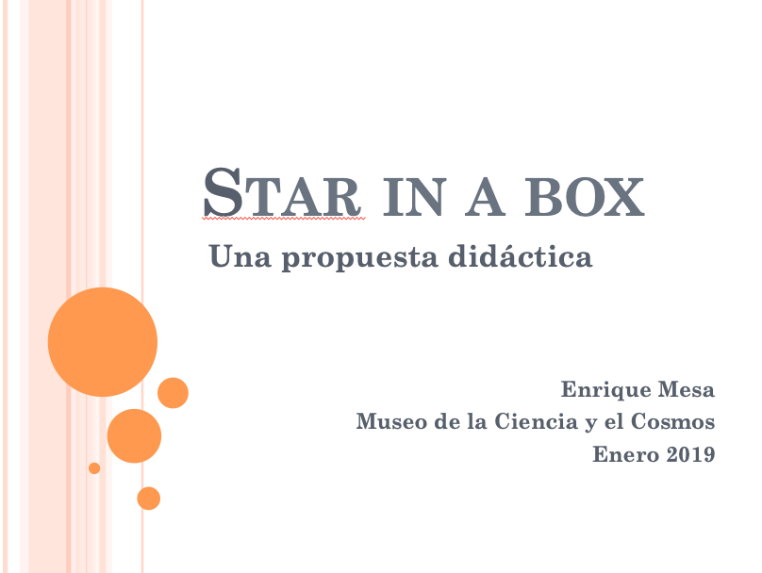
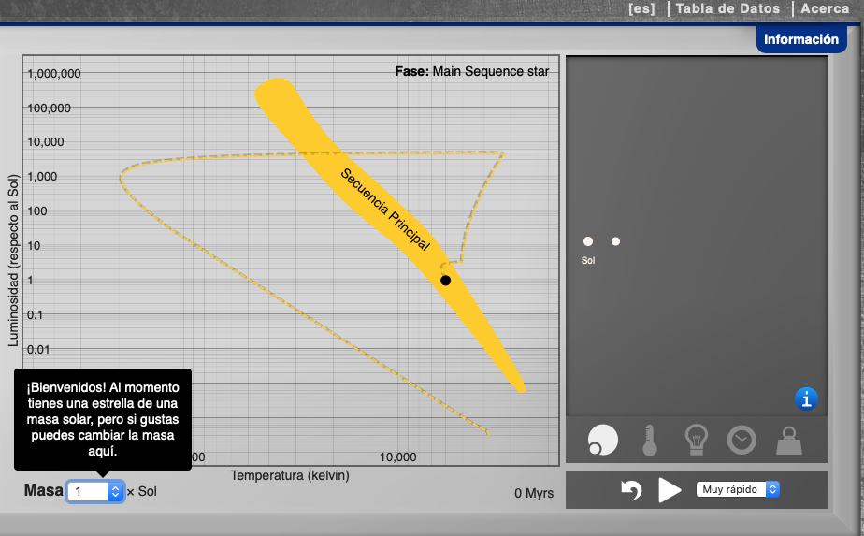
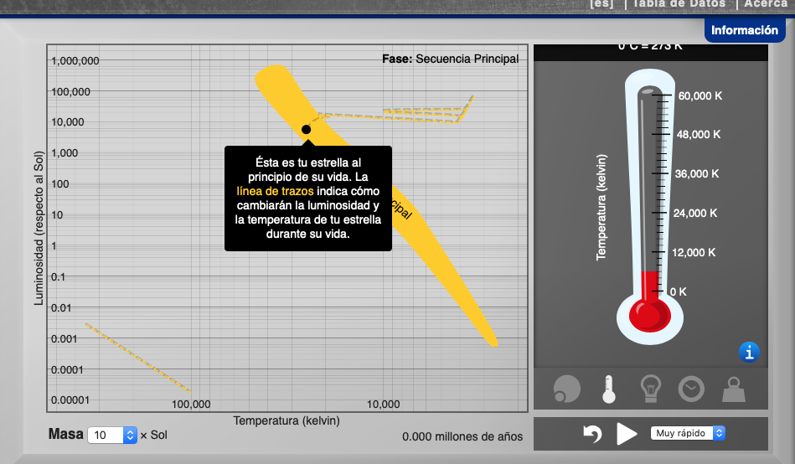
STAR IN A BOX

